Slide 1
ღვინის ჩამოსხმის აუტომატიზაცია
სტუდენტი: კონსტანტინე ცხადაძე
ლექტორი: თეიმურაზ ხუნდაძე
საგანი: ციფრული მართვა
შემოდგომა 2021

Slide 2
მიზანი
ჩვენს ქვეყანაში ჯერ კიდევ ბევრი სფერო არ არის სრულად აუტომატიზირებული.
იქიდან გამომდინარე, რომ მე შეხება მქონია მეღვინეობის სფეროსთან, გადაწყვიტე ღვინის ჩამოსხმისათვის საჭირო პროცესების სრული აუტომატიზაცია.
მოვიაზრებ შემდეგ პროცესებს:
1. ბოთლის გაწმენდა
2. ღვინის ჩამოსხმა
3. ჰაერის ამოტუმბვა
4. ეტიკეტის დაკრობა
5. დახუფვა

Slide 3
აღწერა
მოწყობილობა შედგება შემდეგი ნაწილებისგან:
1. ბოთლის ჩასადები
2. მბრუნავი პლატფორმა
3. ბოთლის გამწმენდი მოწყობილობა
4. ღვინის ჩამომსხმელი და ჰაერის ამომტუმბავი მოწყობილობა
5. ეტიკეტის დამკრობი მოწყობილობა
6. დამხუფავი მოწყობილობა

Slide 4
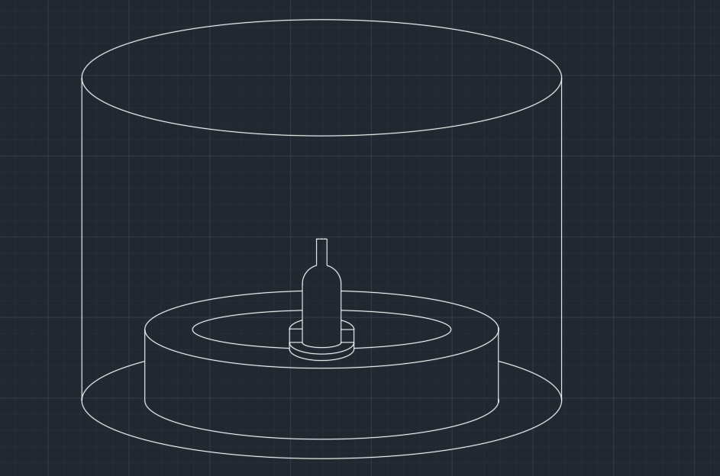
მბრუნავი პლატფორმა
დანიშნულება:
პლათფორმის მეშვეობით გადავაადგილებთ ბოთლს სასურველ ადგილას.
წინა სლაიდზე ჩამოთვლილი მოწყობილობები განთავსებულია სხვადასხვა ადგილას. მათთან მისასვლელად საჭიროა, რომ პლატფორმა შემოვაბრუნოთ გარკვეული კუთხით.
მუშაობის პრინციპი:
პლათფორმის ცენტრში მოთავსებულია ბიჯური ძრავი. მოცემული ძრავი იმართება PLC - ს ერთერთი გამომავალი ფეხიდან. ბიჯური ძრავის მეშვეობით შეგვიძლია ვაბრუნოთ პლატფორმა ზუსტი კუთხით.

Slide 5
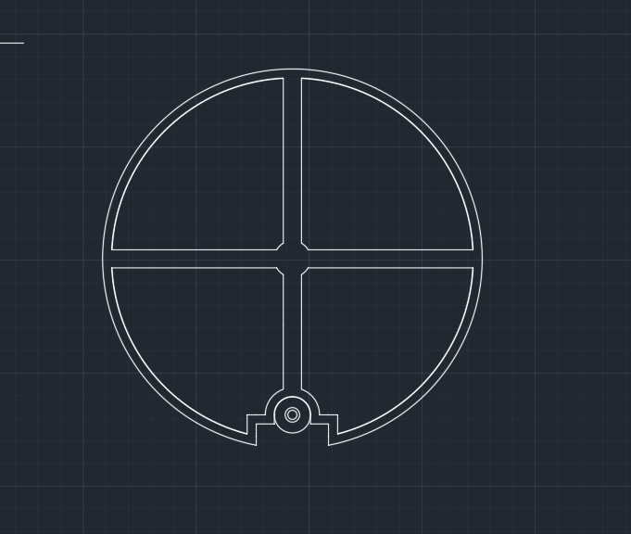
მოწყობილობების მდებარეობა პლათფორმაზე
მბრუნავი პლათფორმა
1. ბოთლის ჩასადები
2. ბოთლის გამწმენდი
3. ღვინის ჩამომსხმელი
4. დამხუფავი მოწყობილობა
5. ეტიკეტის დამკრობი
6. ბიჯური ძრავი
3
2
6
4,5
1

Slide 6

ნაბიჯი I - ბოთლის ჩასადები
ბოთლის განთავსება
მზაობის ინდიკატორის თანხმობა (ულტრაბგერითი სენსორი ამოწმებს ბოთლის მდგომარეობას. მოწყობილობა არ ჩაირთვება, თუ ბოთლი სავსეა ან დახუფული)
ბოთლი ულტრაბგერითი სენსორი

Slide 7
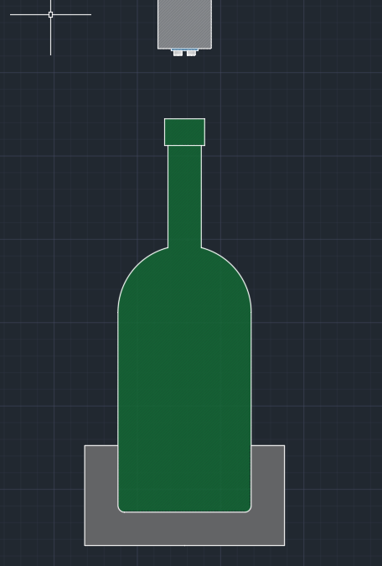
1
ბოთლის ჩასადები
ულტრაბგერითი სენსორი
2

Slide 8
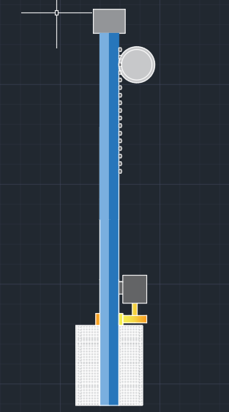
ნაბიჯი II - გაწმენდა
გამწმენდი მოწყობილობა
დამშვები ძრავის ჩართვა (გარკვეული დროის შემდგომ ძრავის გამორთვა)
წყლის საქველისა და ტუმბოს გააქტიურება
გარკვეული დროის შემდგომ წყლის სარქველისა და ტუმბოს გამორთვა
წყლის ამოსატუმბი სარქველისა და კომპრესორის გააქტიურება
გარკვეული დროის შემდგომ წყლის ამოსატუმბი სარქველისა და კომპრესორის გამორთვა
დამშვები ძრავის რევერსულად ჩართვა
დამშვები ძრავის გამორთვა

Slide 9
გამწმენდი მოწყობილობა
6
1. ღრუბელი
2. ღრუბლის ძრავი და კბილანური გადაცემა
3. დამშვები ძრავი და კბილანები
4. წყლის ჩამსხმელი მილი
5. წყლის ამომტუმბველი მილი
6. სარქველები
3
5
4
2
1

Slide 10
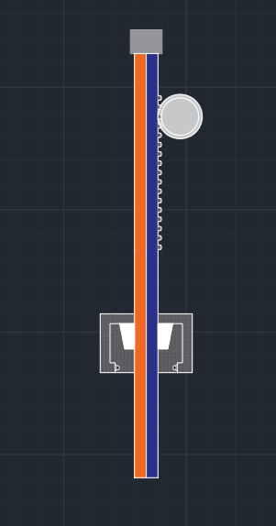
ნაბიჯი III ავსება და ჰაერის ამოტუმბვა
ამვსები მოწყობილობა
1. დამშვები ძრავის გააქტიურება
2. ღვინის ტუბოსა და სარქველის გააქტიურება (ვავსებთ სანამ სითხის
დონის სენოსრს გადაცდება)
3. ამვსები ტუმბოსა და სარქველის
გააქტიურება
4. ჰაერის ამოსატუმბი სარქველისა
და კომპრესორის გააქტიურება
5. ჰაერის ამოსატუმბი სარქველისა
და კომპრესორის გამორთვა

Slide 11
ამვსები მოწყობილობა
1. დამშვები ძრავი და კბილანები
დროებითი ხუფი
ინფრაწითელი დონის სენსორი
ღვინით ამვსები მილი
ჰაერის ამომტუბელი მილი
სარქველები
6
1
4
5
2
3

Slide 12
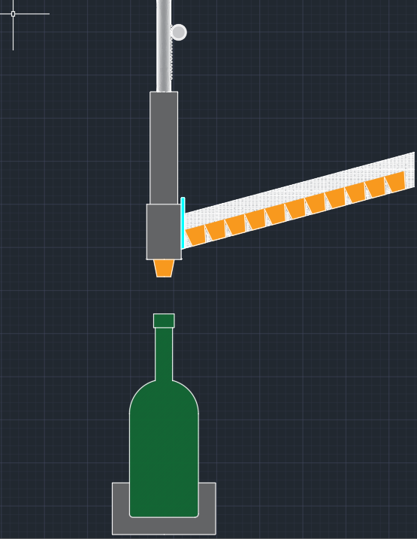
ნაბიჯი IV - დახუფვა
დამხუფავი მოწბილობა
საცობების სარქველის გაღება
საცობების სარქველის დაკეტვა
დამხუფავი ძრავის ჩართვა
დამხუფავი ძრავის ჩართვა
რევერსულად
5. ძრავის გამორთვა

Slide 13
დამხუფავი მოწყობილობა
5
4
საცობების საცავი
სარქველი
საცობი
დამშვები ძრავი და კბილანები
მოძრავი დამხუფავი
2
3
1

Slide 14
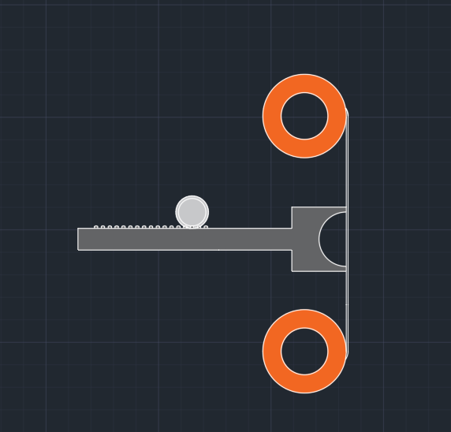
ნაბიჯი V - ეტიკეტის დაკრობა
აქტიურდება კბილანურ გადამცემთან დამაგრებული ძრავი
გარკვეული დროის მერე ჩერდება ძრავი (ეტიკეტი ეკრობა ბოთლს)
ძრავი ირთვება რევერსულად
გარკვეული დროის მერე ჩერდება ძრავი
აქტიურდება ეტიკეტის გადამრთველი ძრავი
გარკვეული დროის შემდეგ ჩერდება ეტიკეტის გადამრთველი ძრავი

Slide 15
ეტიკეტის დამკრობი მოწყობილობა
ეტიკეტის გადამრთველი
მოწყობილობა
ლენტი
ეტიკეტის გადამრთველი
ძრავი
4. კბილანური გადამცემი და
ძრავი
3
4
1
2

Slide 16
ლენტი ეტიკეტი

Slide 17
IN
PLC - ის ფეხები
OUT
ულტრაბგერით სენსორი
ბიჯური ძრავი
ინფრაწითელი დონის სენსორი
დამშვები ძრავები SPI/R232
ღრუბლის ძრავი
წყლით ამვსები მოწყობილობის ძრავი და სარქველი
წყლის ამომტუბავი მოწყობილობის ძრავი
და სარქველი
ღვინით ამვსები მოწყობილობის ძრავი და სარქველი
ჰაერის ამომტუმბი მოწყობილობის ძრავი და სარქველი
დამხუფავი მოწყობილობის სარქველი
ეტიკეტების გადამრთველი ძრავი

Slide 18
გამოსავლელი ფეხების დამატება
ღვინის ჩამოსახმელში ჩაშენებული მოწყობილობებიდან ყველას სჭიდება დამევები ძრავი. იქიდან გამომდინარე, რომ ყველასთვის ფეხები არ მეყოფოდა, გადავწყვიტე ეს ძრავები ვმართო ეგრედწოდებული “shift register” -ით. პროტოკოლად შემიძლია ავიჩიო: SPI, I2C, RS232.

Slide 19
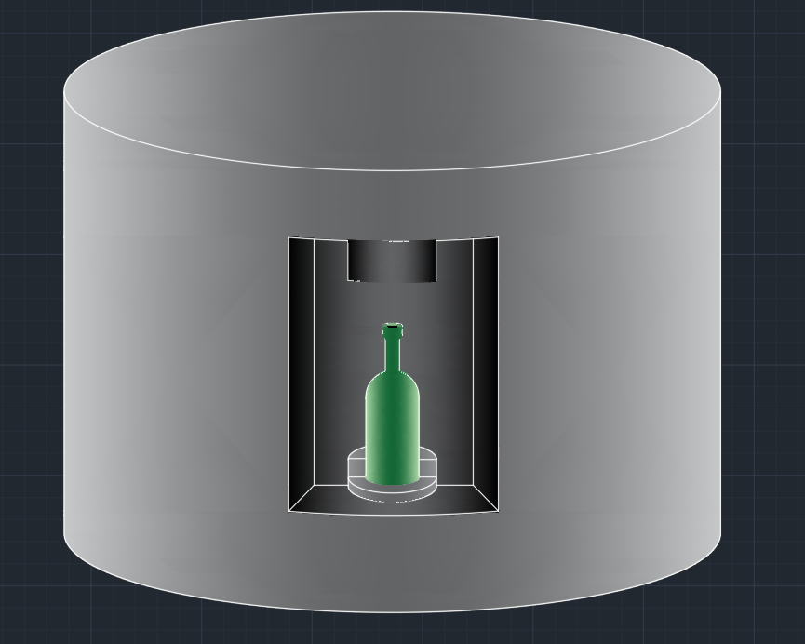
3D მოდელი

